Slide 1
2.3
随机变量及特征刻画

Slide 2
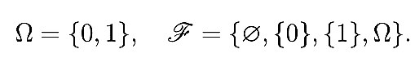
案例
在现实生活中，常关心一个事件 A 是否发生. 如果用 1 代表事件 A 发生，0 代表事件 A 不发生，则无论事件 A 是什么，都可以把所关心的问题的样本空间和事件类统一写成
可用伯努利概率空间描述此类随机现象的概率分布问题.

Slide 3
可通过映射把各类样本空间转化为实数空间；
启示
可通过实数域上的概率空间来研究随机现象.

Slide 4
随机现象可纳入概率空间的框架研究， 各随机现象的样本空间千变万化，加大了随机现象的研究难度.
问题：是否可以统一
本节学习把抽象样本空间中的概率问题转化为实数空间中的概率问题的方法和途径.

Slide 5
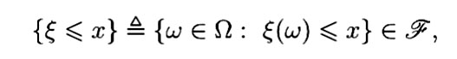
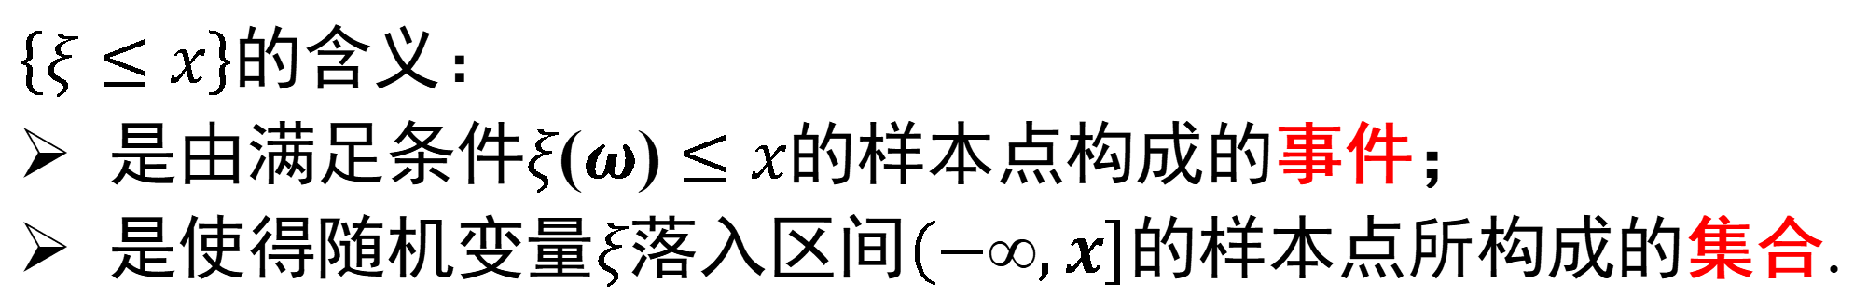
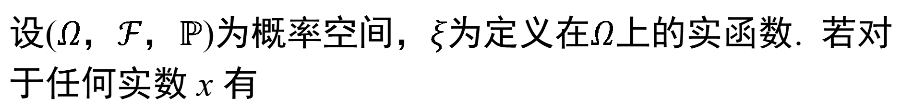
随机变量及其分布函数
定义
设($Ω，ℱ，ℙ$)为概率空间，$ξ$为定义在$Ω$上的实函数. 若对于任何实数 x 有
就称 $ξ$为随机变量(random variable).
$\left\{ξ≤x\right\}$的含义：
是由满足条件$ξ$($ω$) $≤x$的样本点构成的事件；
是使得随机变量$ξ$落入区间$\left(−∞,x\right]$的样本点所构成的集合.
Notes:
随机变量的定义与概率无关。注：由于在本教材中假设样本空间中的任何子集都是事件, 因此上述条件自然成立. 在经典的概率论理论中, 为了理论的完备性, 容许事件类是由样本空间的部分子集所构成, 这时就需要随机变量满足上述条件.

Slide 6
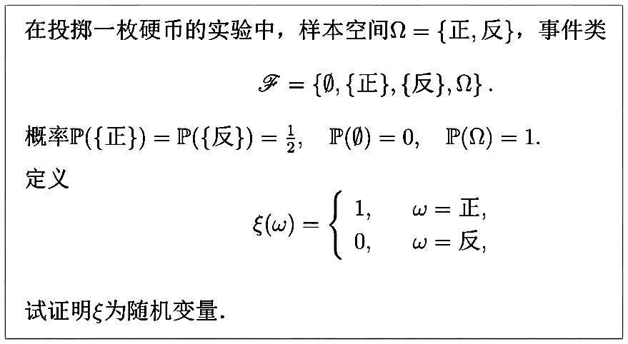
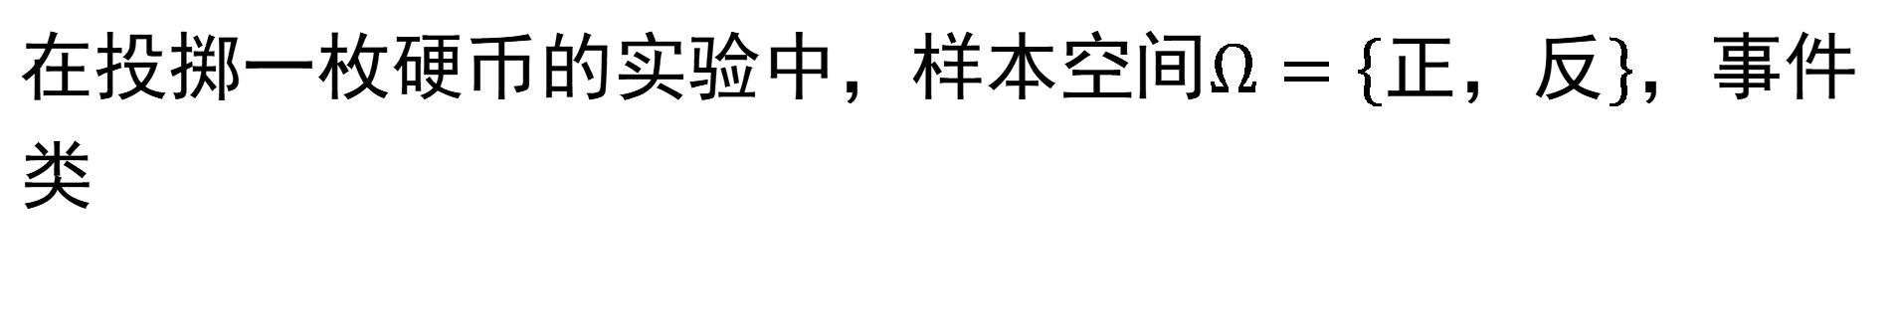
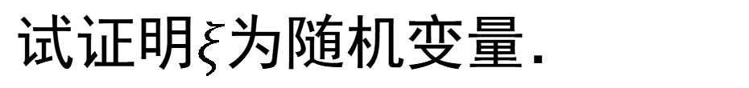
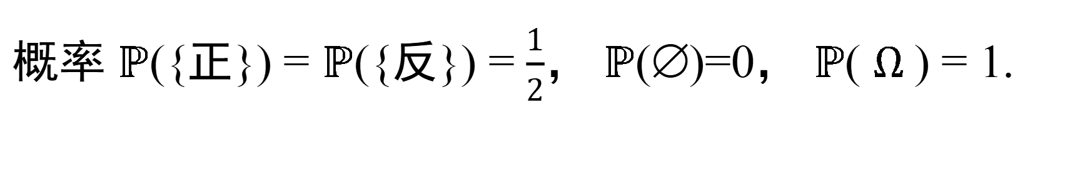
伯努利概率空间上定义随机变量
在投掷一枚硬币的实验中，样本空间$Ω=\left\{正，反\right\}，$事件类
概率 $ℙ$({正}) = $ℙ$({反}) = $\frac{1}{2}$， $ℙ$($$)=0， $ℙ$( $Ω$) = 1.
定义
试证明$ξ$为随机变量．

Slide 7
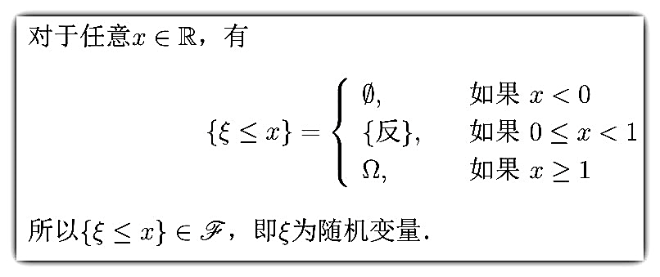
证明
对于任意 x$∈$R，有
所以{$ξ$≤ x}$∈ℱ$，即$ξ$为随机变量．
是否为随机变量与概率的定义无关；
可用不同的随机变量来描述掷硬币实验.

Slide 8
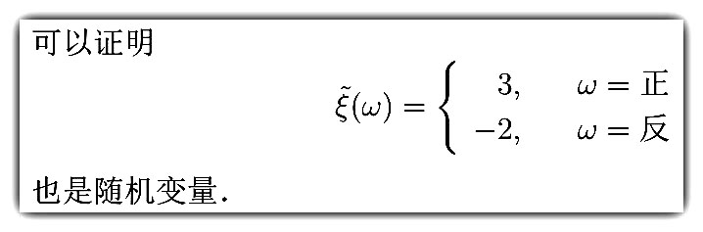
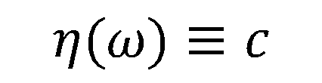
可以证明
也是随机变量
注：常数也可以看成随机变量.
$$η(ω)≡c$$
但是它仅能表示必然事件和不可能事件．

Slide 9
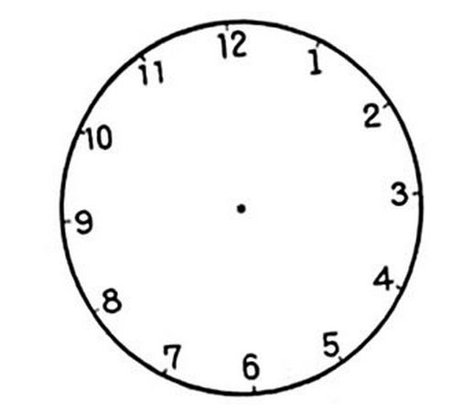
例2.3.1
某人一觉醒来，打开收音机对时，请建立描述该人醒来时刻的概率空间，并在该空间上定义一个随机变量，以表示事件“他至少等50分钟”.

Slide 10
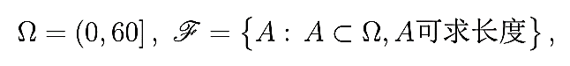
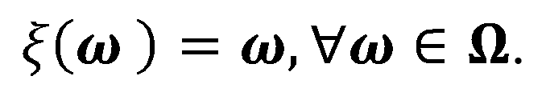
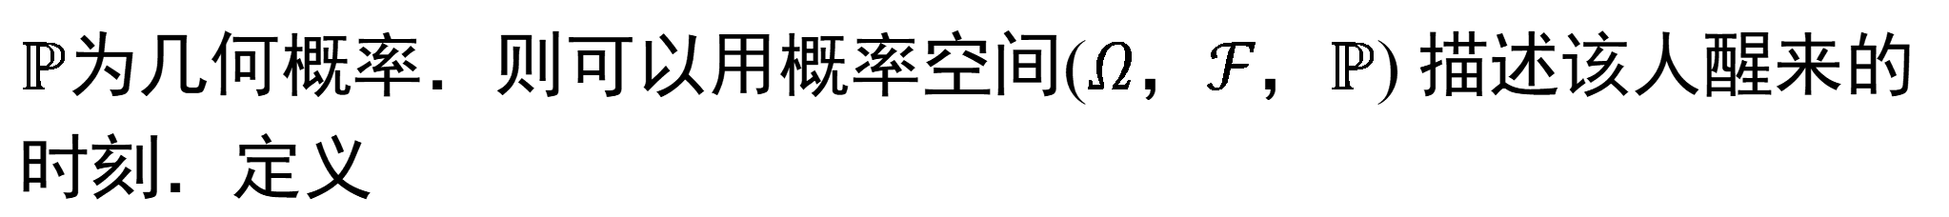
解：取样本空间和事件类为
$ℙ$为几何概率．则可以用概率空间($Ω，ℱ，ℙ$) 描述该人醒来的时刻．定义
$ξ\left(ω \right)=ω,∀ω∈Ω$.
则𝜉为随机变量.
可以将事件“他至少等50分钟”用 𝜉 表示为：{𝜉≤10}.

Slide 11
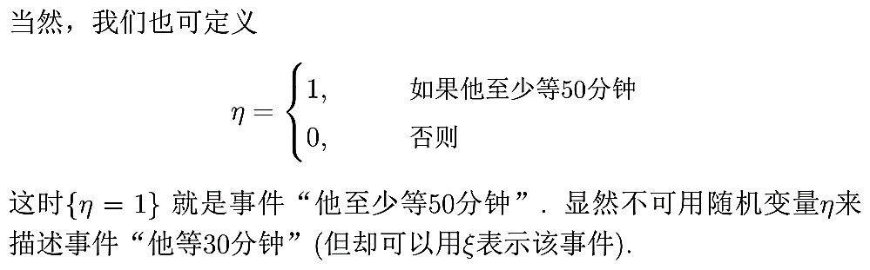
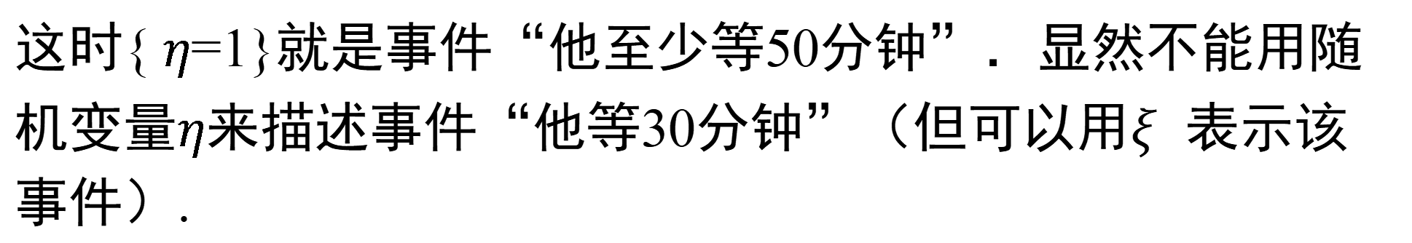
当然，我们也可定义
如果他至少等50分钟
否则
这时{ $η$=1}就是事件“他至少等50分钟”．显然不能用随机变量$η$来描述事件“他等30分钟”（但可以用𝜉表示该事件）.
Notes:
提问：如何刻画随机变量的取值规律？，引出分布函数。

Slide 12
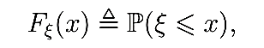
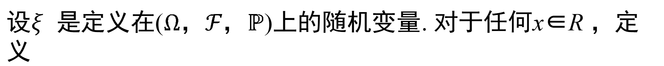
定义
设𝜉是定义在($Ω，ℱ，ℙ$)上的随机变量. 对于任何x∈R $，$定义
称F_{𝜉}为随机变量𝜉的分布函数，简称为分布函数.
在不至于引起混乱的情况下，常省略分布函数中的下标，即将F_{𝜉}(x)简写为F(x) ．

Slide 13
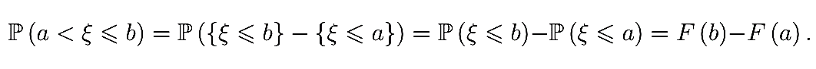
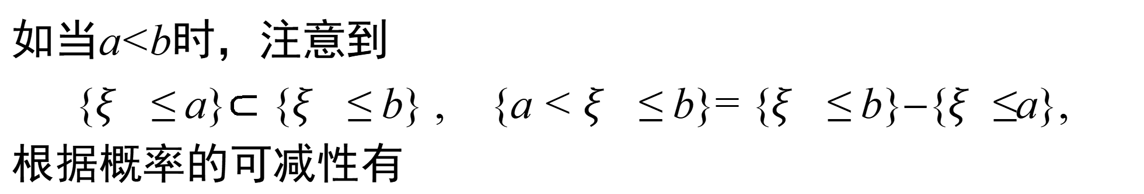
随机变量落入各个区间的概率完全由其分布函数所决定，即分布函数刻画了随机变量的随机变化规律．
如当a<b时，注意到
{𝜉 ≤ a}$⊂$ {𝜉 ≤ b} , {a < 𝜉 ≤ b}= {𝜉 ≤ b}−{𝜉≤a},
根据概率的可减性有
随机变量的分布函数就是我们所熟悉的一种函数，通过它可以刻画相关事件的概率，即它成为我们研究事件概率的工具．
Notes:
分布函数的作用是什么？解释为什么分布函数可以刻画随机变量的取值规律呢？需要极限的知识。

Slide 14
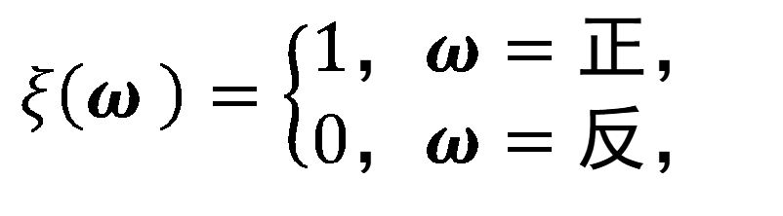
例2.3.2
假设硬币的质地均匀，求随机变量
$ξ\left(ω \right)$ $=\left\{\begin{aligned}1，ω=正， \\ 0，ω=反，\end{aligned}\right.$
的分布函数．

Slide 15
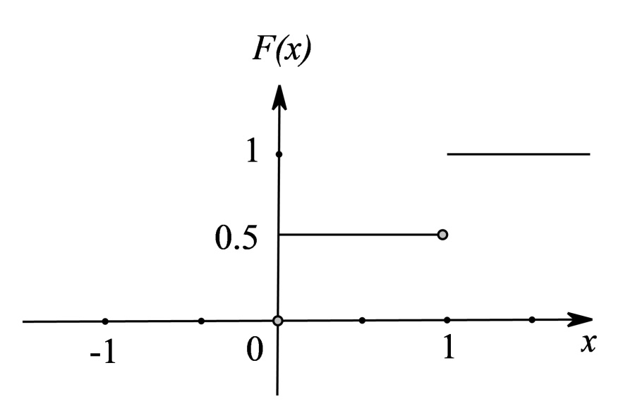
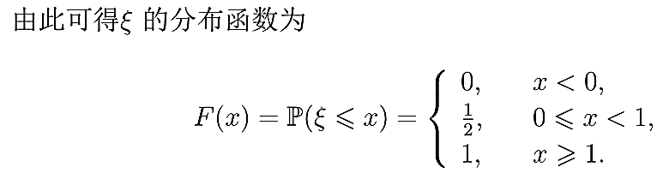
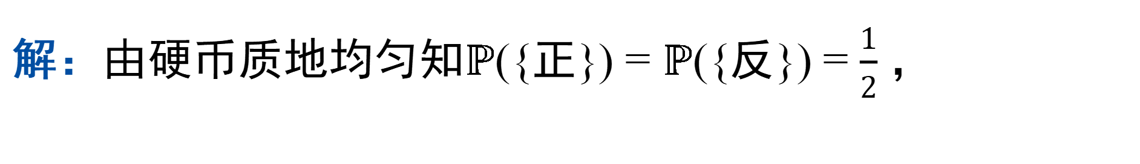
解：由硬币质地均匀知$ℙ$({正}) = $ℙ$({反}) = $\frac{1}{2}$ ，
注意到当x<0时，$\left\{ξ≤x\right\}=∅\text{，}$
当0≤ x <1时， $\left\{ξ≤x\right\}=$ $\left\{ξ=0\right\}=${反}，
当1≤ x时， $\left\{ξ≤x\right\}=$ {正，反} $=$Ω，
由此可得 𝜉 的分布函数为

Slide 16
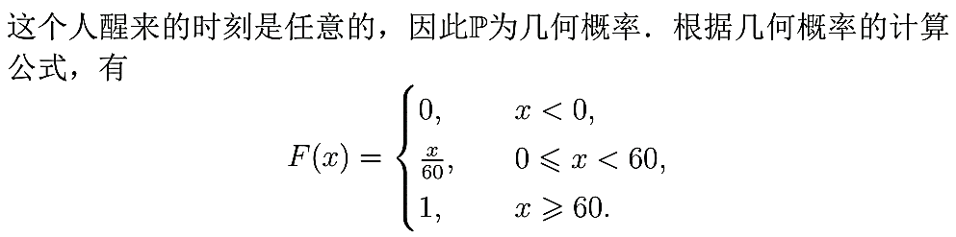
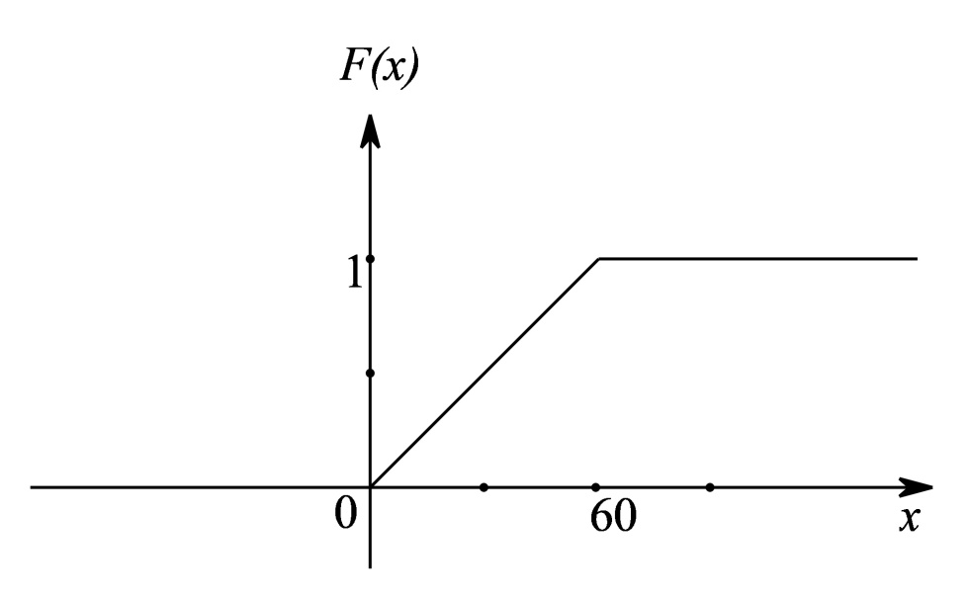

例2.3.3
在收音机对时例子中，用𝜉表示这个人醒时的分钟数，求𝜉的分布函数，并利用分布函数计算此人醒来时刻的分钟数落在区间(10, 20]上的概率．
解：这个人醒来的时刻是任意的，因此$ℙ$为几何概率．根据几何概率的计算公式，有
所需求的概率为

Slide 17
随机变量
分布函数
小结

Slide 18
离散型随机变量及其数学期望

Slide 19
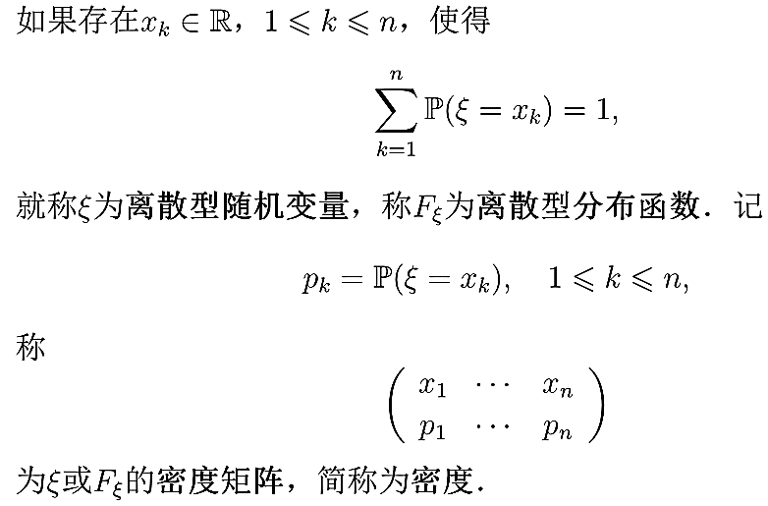
离散型随机变量
定义
如果存在 x$k∈$R，1≤ k ≤ n，使得
就称$ξ$为离散型随机变量，称F$ξ$为离散型分布函数．记
称
为$ξ$或F$ξ$的密度矩阵，简称为密度.

Slide 20
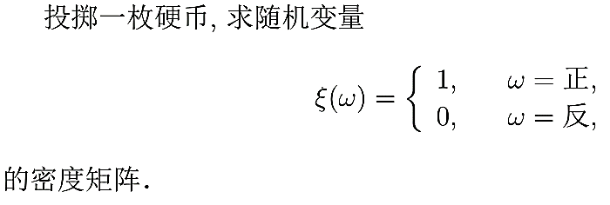
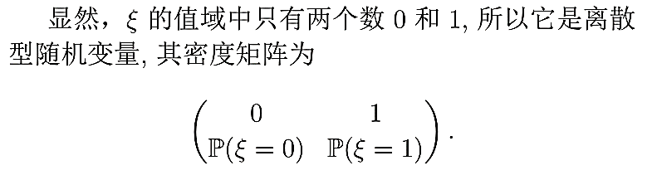
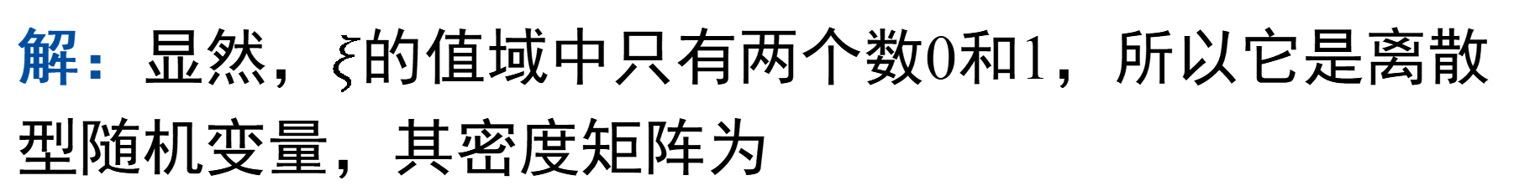
例2.3.4
投掷一枚硬币，求随机变量$ξ$的密度矩阵．
解：显然，$ξ$的值域中只有两个数0和1，所以它是离散
型随机变量，其密度矩阵为

Slide 21
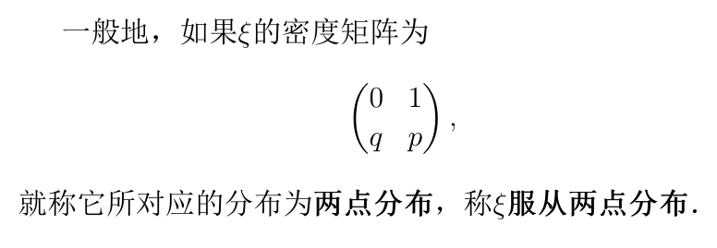
一般地，如果$ξ$的密度矩阵为
就称它所对应的分布为两点分布，称$ξ$服从两点分布．

Slide 22
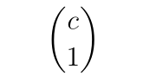
如果𝜉的密度矩阵为
就称它所对应的分布为单点分布或退化分布，称𝜉服从单点分布.
Notes:
常数看成特殊的随机变量。

Slide 23
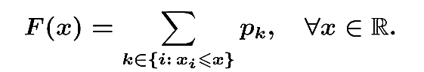
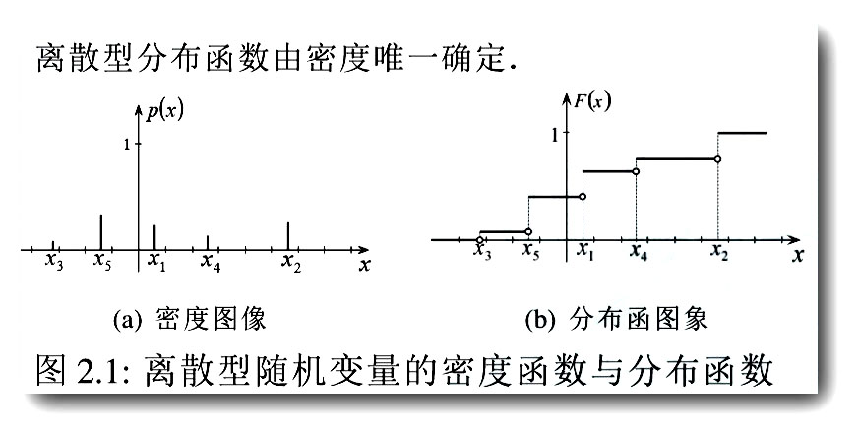
对于离散型随机变量𝜉，不难验证其分布函数为
离散型分布函数由密度唯一确定．
(b)分布函数图象
(a)密度图像
图2.7: 离散型随机变量的密度函数与分布函数
Notes:
密度函数不能用线连起来，分布函数在每一点都有值。

Slide 24
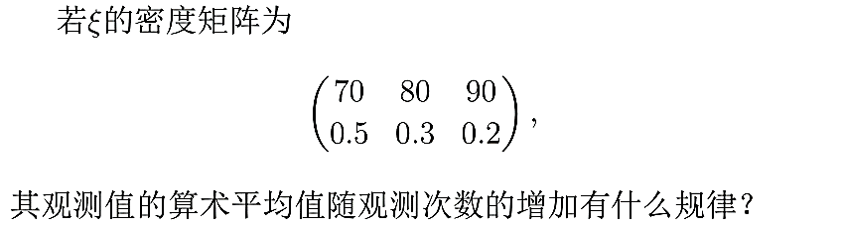
案例2.8
若𝜉的密度矩阵为
思考：其观测值的算术平均值随观测次数的增加有什么
规律？

Slide 25
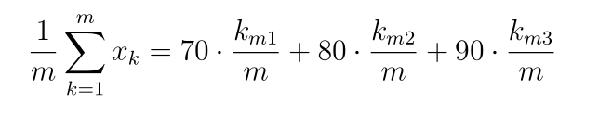
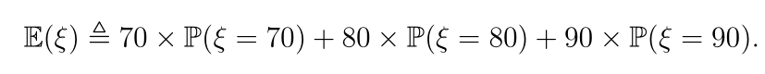
用k_{m1}，k_{m2}和k_{m3}分别表示观测中等于70，80和90的个数，则
70*0.5+80*0.3+90*0.2=77
即观测值的算术平均会随着观测次数的增加稳定于

Slide 26
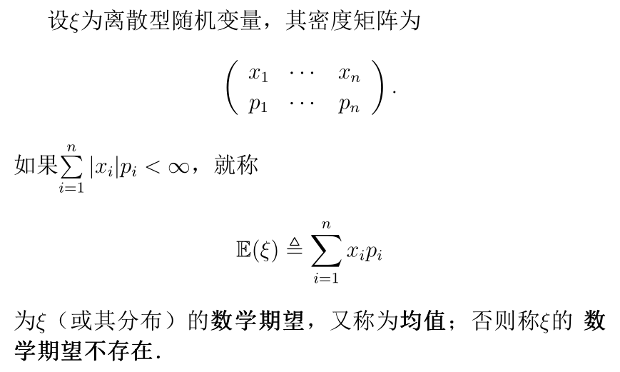
数学期望
定义
设𝜉为离散型随机变量，其密度矩阵为
如果
就称
为𝜉（或其分布）的数学期望，又称为均值；否则称𝜉的数学期望不存在.
Notes:
10月21日讲到这里。复习离散型随机变量及其均值的定义

Slide 27
随机变量的数学期望是一个实数，它是刻画随机变量的一种指标，在实际中有广泛的应用.
E(𝜉)是𝜉的以概率为权重的加权平均，是𝜉中心位置的一种度量．
如果两个随机变量的分布相同，则它们的数学期望相同，即数学期望完全由分布函数所决定，也由密度所决定.
数学期望的应用：比较两个随机变量的平均水平.（如两个班数学水平，两种投资方案的平均收益等）
E(𝜉)的估计方法：用𝜉的重复观测值的算术平均值．

Slide 28
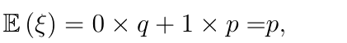
例2.3.5
求两点分布随机变量𝜉的数学期望.
解：由两点分布的密度矩阵和数学期望的定义知
即两点分布的数学期望等于成功概率．

Slide 29
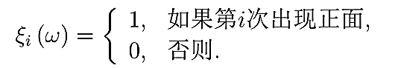
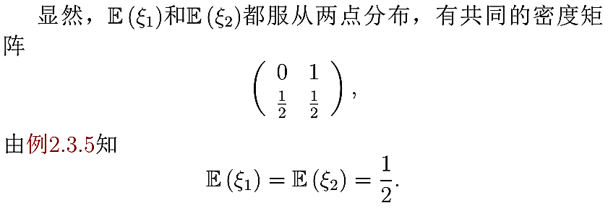
例2.3.6
投掷一枚质地均匀的硬币两次，对于：i=1, 2，定义
求E(𝜉₁)和E(𝜉₂) ．
解：𝜉₁和𝜉₂都服从两点分布，有共同的密度矩阵
可知
思考：上面的两个随机变量𝜉₁和𝜉₂是否相等？𝜉₁+𝜉₂的含义？
Notes:
提问：这两个随机变量的和是什么含义？介绍随机变量的运算，因为值域在实数域，可以进行运算，比如在上页介绍这两个随机变量求和的含义。

Slide 30
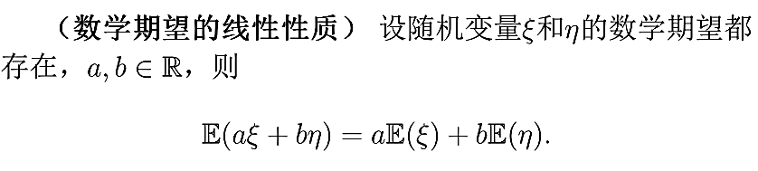
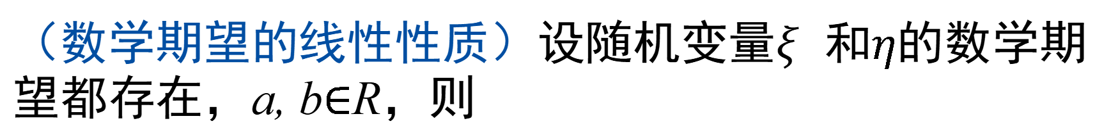
定理
（数学期望的线性性质）设随机变量𝜉和$η$的数学期望都存在，a, b$∈$R，则
Notes:
不证明，强调对任何类型的随机变量，这个结论都是正确的。

Slide 31
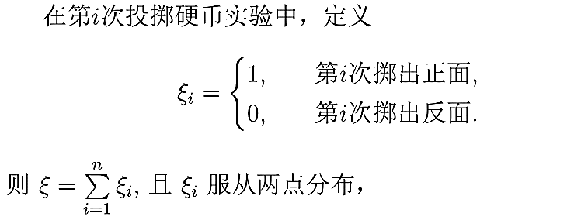
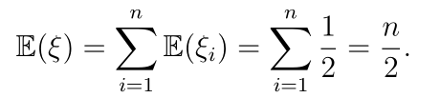
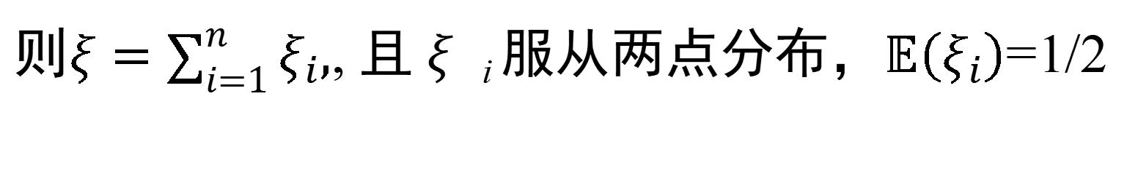
例2.3.7
投掷一枚质地均匀的硬币n次，求出现正面次数𝜉的数学期望.
在第 i 次投掷硬币实验中，定义
第 i 次掷出正面
第 i 次掷出反面
则$ξ=\sum_{i=1}^{n}{ξ_{i},}$, 且 𝜉_{i} 服从两点分布，$𝔼\left(ξ_{i}\right)$=1/2
再由数学期望的线性性质知

Slide 32
离散型随机变量
数学期望及其线性性质
小结

Slide 33
第四次作业
105页练习2.19、2.20、2.21、2.22

Slide 34
连续型随机变量及其数学期望

Slide 35
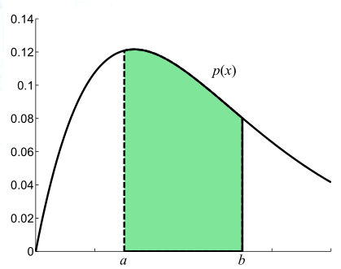
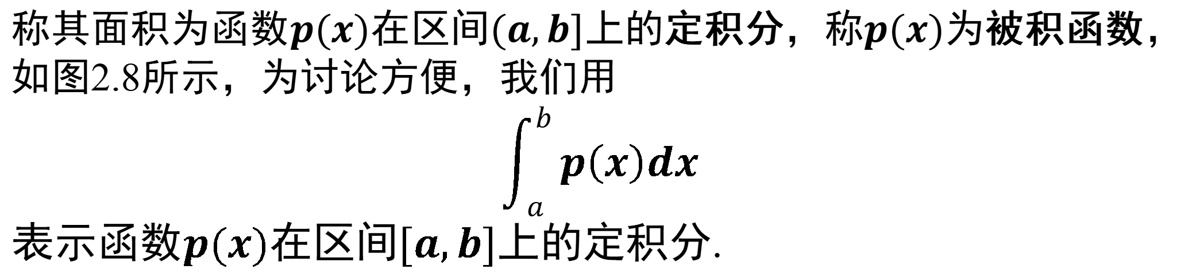
曲边梯形：
图2.8 定积分与曲边梯形的面积
称其面积为函数$p(x)$在区间$(a,b]$上的定积分，称$p(x)$为被积函数，如图2.8所示，为讨论方便，我们用
$$\int_{a}^{b}{p\left(x\right)dx}$$
表示函数$p(x)$在区间$[a,b]$上的定积分.

Slide 36
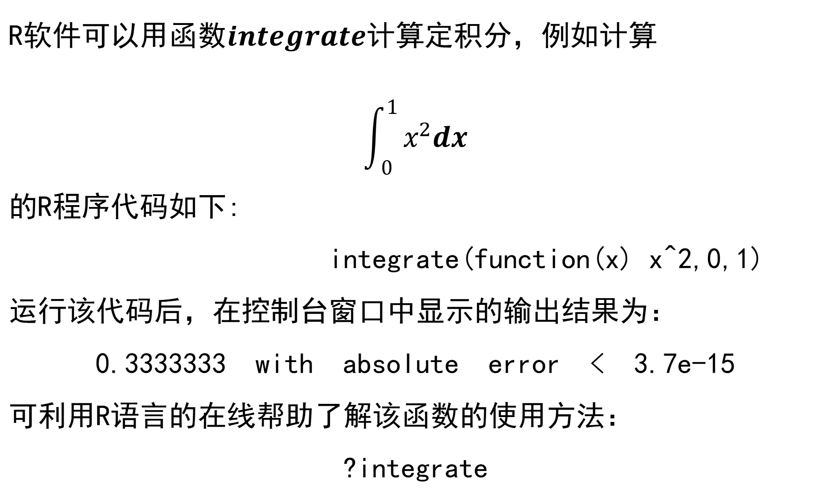
R软件可以用函数$integrate$计算定积分，例如计算
$$\int_{0}^{1}{x^{2}dx}$$
的R程序代码如下:
integrate(function(x) x^2,0,1)
运行该代码后，在控制台窗口中显示的输出结果为：
0.3333333 with absolute error < 3.7e-15
可利用R语言的在线帮助了解该函数的使用方法：
?integrate
Notes:
黑板上加图解释这个积分的含义。上机课时学生练习一下。

Slide 37


连续型随机变量
定义
如果存在非负函数 p(x)，使$ξ$的分布函数
就称$ξ$为连续型随机变量；称F为连续型分布；称p(x)为$ξ$或F 的密度函数，简称为密度.
Notes:
在实际应用中，很多分布函数都能通过一个非负函数的定积分表示。
随机变量—分布函数—密度函数—连续型随机变量，上课提问：学生会计算积分吗？

Slide 38


基本性质与解释
概率与密度的关系：随机变量$ξ$落入区间(a, b]内的概率等于以密度函数为顶、以横轴(a, b]为底的曲边梯形的面积.
等于曲边梯形的面积
Notes:
密度函数下的全部面积为1

Slide 39


密度函数的概率含义：
因此，密度函数p(x)刻画了$ξ$落在x邻域内的概率大小.
图 密度函数p(x)的内涵

Slide 40


例2.3.8
证明在收音机对时例子中，这个人醒时的分钟数$ξ$是连续型随机变量.
定义
称为(0,60)的均匀分布，记为 $ξ$～U(0,60) ．
由例2.3.3中$ξ$的分布函数$F(x)$的表达式(2.21)知：当$x<0$时有
$$F\left(x\right)=0=\int_{−∞}^{x}{p\left(t\right)dt}；$$
Notes:
通过图形理解两者之间的关系,不严格讲这个证明。

Slide 41

当$0≤x<60$时，
$$F\left(x\right)=\frac{x}{60}=\int_{0}^{x}{\frac{1}{60}dt}=\int_{−∞}^{x}{p\left(t\right)dt};$$
当60$≤x$时，
$$F\left(x\right)=1=\int_{0}^{60}{\frac{1}{60}dt}=\int_{−∞}^{x}{p\left(t\right)dt}.$$
因此$ξ$为连续型随机变量.

Slide 42


定义2.3.6 （均匀分布）
给定实数a<b,称以
为密度函数的分布为(a,b)区间上的均匀分布，简记为U(a,b). 若$ξ$的分布为U(a,b)，就称它服从U(a,b) ，简记为$ξ$~ U(a,b).
U(a,b)的密度函数和分布函数的图像
Notes:
开区间，闭区间时，密度的表达式不同，但分布函数是相同的。重点通过例子让学生清楚密度函数与分布函数的区别。

Slide 43


定义
设$ξ为$连续型随机变量，密度函数为p(x). 如果
称
为$ξ ($或其分布)的数学期望，或均值；否则称$ξ$的数学期望不存在.
Notes:
计算用软件

Slide 44
随机变量的数学期望是一个实数，它是刻画随机变量的一种指标，在实际中有广泛的应用.
E(𝜉)是𝜉的以概率为权重的加权平均，是𝜉中心位置的一种度量．
如果两个随机变量的分布相同，则它们的数学期望相同，即数学期望完全由分布函数所决定，也由密度所决定.
数学期望的应用：比较两个随机变量的平均水平.（如两个班数学水平，两种投资方案的平均收益等）
E(𝜉)的估计方法：用𝜉的重复观测值的算术平均值．

Slide 45

例
设𝜉～U(0,60)，写出计算E(𝜉)的程序代码，并给出计算结果.
在R语言中，用dunif 计算均匀分布的密度函数值，因而可以用如下的程序代码计算U(0,60)的数学期望：
integrate(function(x) x*dunif(x, 0, 60), -Inf, Inf)
其中 -Inf 和 Inf 分别代表 -$∞$和 $∞$．上述程序代码的计算结果为29.99986．
Notes:
0到60的积分结果会不同，保留二位小数时是相同的，都是近似计算。仅要求能用R计算积分即可。

Slide 46
连续型随机变量及其期望
密度函数的概率含义
小结
Notes:
10月28日讲到这里

Slide 47
随机变量的方差

Slide 48
问题：如何刻画随机变量$ξ$的集中（离散）程度？
Notes:
举例：均值一样，但离散程度不同，比如对称分布。两个学校成绩的比较时，是两个分布的比较，多个角度进行比。

Slide 49

要刻画随机变量的集中程度，首先要有一个代表中心位置的点，然后考察随机变量集中于这个点的程度．由于数学期望是代表随机变量的中心位置，因此考虑
$$=\left(ξ−𝔼\left(ξ\right)\right)2$$
来刻画随机变量的集中程度．
$ξ$不能事先预知. 所以$$也不能预知, 用它表达集中程度不合适．

Slide 50


定义
设$ξ$²的数学期望存在，称
$$D\left(ξ\right)≜𝔼\left(ξ−𝔼\left(ξ\right)\right)2$$
$$为ξ（或其分布）的方差，称\sqrt{D(ξ)}为其标准差·$$

Slide 51


方差的解释
方差表示随机变量（平均）集中于数学期望的程度. 它越小$ξ$越集中于均值. 特别，当$D\left(ξ\right)=0$时，$ℙ\left(ξ=𝔼\left(ξ\right)\right)=1.$
离散型随机变量
$$若随机变量ξ的密度矩阵为 ，则方差$$
连续型随机变量
$$若ξ的密度函数为p(x)，则方差$$

Slide 52



定理
设$ξ2$的数学期望存在，则
显然
$$注意到E(ξ) 为实数，利用数学期望的线性性质得$$
$$即结论成立.$$

Slide 53


定理
若$ξ$的方差存在，$ξ$_{i} 表示随机变量$ξ$的第i次重复观测，a_{i} 为实数，则
Notes:
独立性的要求。不证明

Slide 54

例
掷一枚质地均匀的硬币n次，求出现正面次数$ξ$的方差.
沿用之前的记号，注意到$ξ$²_{i}=$ξ$_{i} 可得
再由上述定理得

Slide 55



定义
对于随机变量$ξ$，称 为$ξ$的标准化，或$ξ$的标准得分.
随机变量$ξ$的标准得分的期望为0，方差为1，即标准化消除了$ξ$数学期望和方差的特征，它是一个无量纲的量．

Slide 56
问题
有甲乙两名学生分别参加了A省和B省的高考，如何判断哪一名学生的成绩更好？你有什么办法吗？
再比如参加同一个省两次英语考试，成绩如何比较？
用标准得分可以解决一部分问题，比如比较在本省学生中的相对位置.
利用等值理论，但目前还没有完全解决.
Notes:
考题不同是比相对位置？还是绝对位置？如何建立两个省考试成绩的等值，目前有一些办法，但还有很多问题需要要求。

Slide 57





在实际应用中，人们经常需要计算随机变量的函数f$（ξ）$的数学期望，这里 f 是一个函数．如$ξ$²就是随机变量的函数，它是平方函数在$ξ$处的值．一般 f$（ξ）$也是随机变量. 可以借助于$ξ$的密度计算f$（ξ）$的数学期望，具体公式如下：
当$ξ$有密度矩阵时，
当$ξ$的密度函数为p(x)时，

Slide 58
随机变量的方差
随机变量的标准化
小结

Slide 59
第五次作业
106页练习2.24、2.25、2.26、2.27、2.28、2.29
Notes:
课堂练习：2.22，2.23，

